Slide 1
金融服务平台 数据区块链储存模块
储存模块小组

Slide 2
小组成员(组员以序号为序)
组长：17373449 余志浩
组员：16011133 余天予
16041228 邓坤权
16171005 马大慈
16171036 田宏远
分工模式：3+2

Slide 3
项目需求
与综合运营平台进行数据和信息交互
写入或返回转账、提现等信息(入链、查询)
储存相应信息
信息不可被篡改

Slide 4
项目要求
精度
时间特性
可靠性
数据管理格式
故障处理

Slide 5
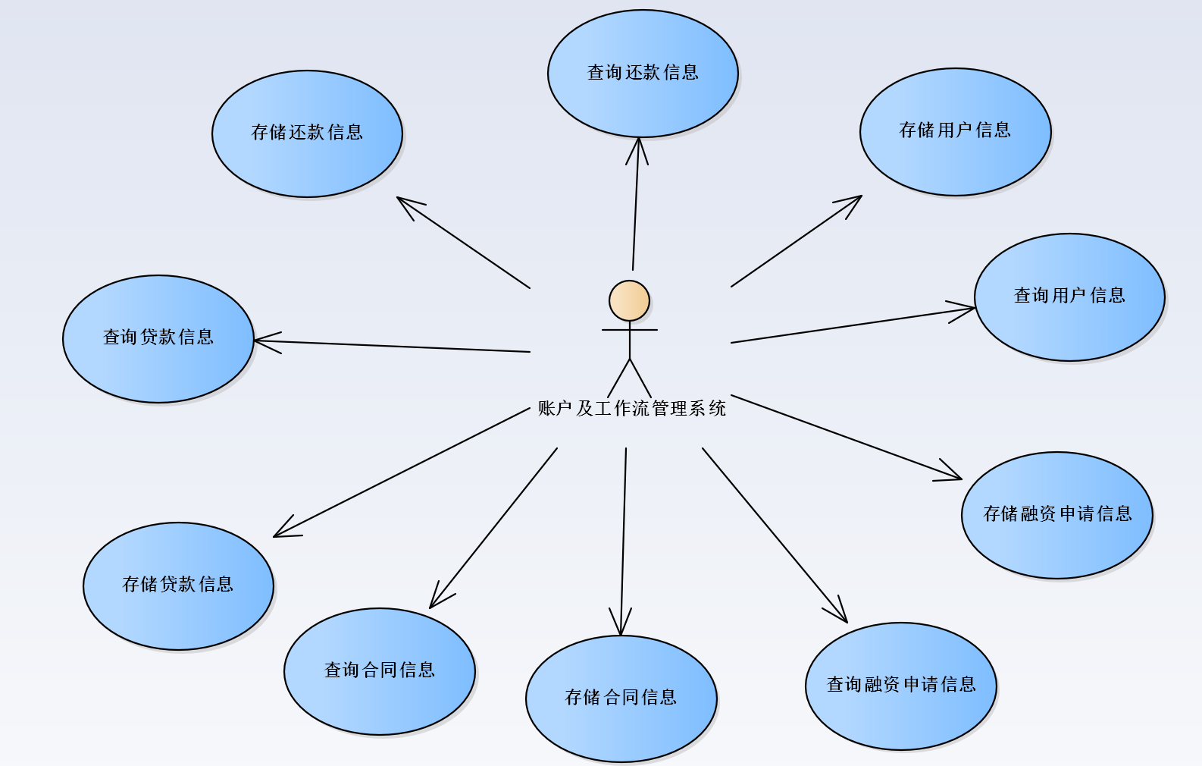
项目功能

Slide 6
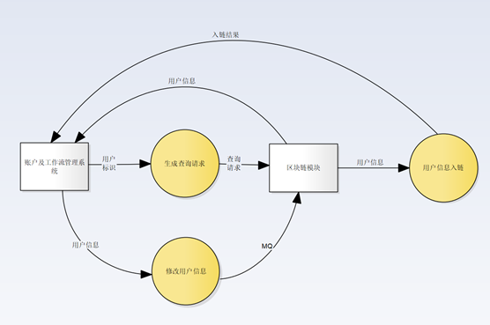
工作流程

Slide 7
项目结构
1个Hyperlegder Fabric CA节点
1个organization，包含2个节点，其中1个是锚节点
1个client application
1个ordered节点
1个couchdb数据库
1个channel，以ordered为核心，包含organization下的所有节点

Slide 8
开发流程(及与系统模块的关系)
 | 数据储存 | 获取需存信息 | 返回查询信息
搭建底层节点 | ✔ |  | ✔
业务逻辑链码 | ✔ |  | ✔
搭建应用 | ✔ |  | ✔
实现接口 | ✔ | ✔ | ✔
接口注册到后端 | ✔ | ✔ | ✔
实现上层查询修改 |  | ✔ | ✔
与其他组传输信息 |  | ✔ | ✔

Slide 9
接口设计
用户接口：
void invokeUserInformation(String userName, String encrypted_message)
String queryUserInformation(String userName)
void invokeFinancingApply(long recordId, String encrypted_message)
String queryFinancingApply(long recordId)

Slide 10
接口设计
用户接口：
void invokeContract(long recordId, String encrypted_message)
String queryContract(long recordId)
void invokeLoan(long recordId, String encrypted_message)
String queryLoan(long recordId)
void invokeRepayment(long recordId, String encrypted_message)
String queryRepayment(long recordId)

Slide 11
接口设计
外部接口：
通信接口：Log4j
软件接口：
Hyperledger Fabric Java SDK
Docker
Docker-compose
Go

Slide 12
部署工具
cURL
Docker
Docker-compose
Go

Slide 13
部署方法
Docker & Docker-compose
可移植的容器
轻量级、稳定性好
运行start.sh一键部署，支持区块链网络暂停、重启

Slide 14
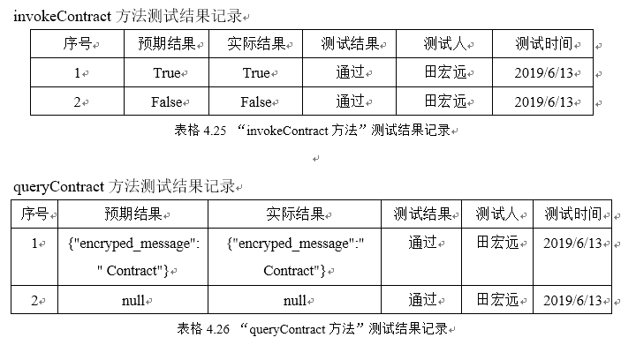
测试结果
经过完整的白盒测试，全部接口方法均可正确运行

Slide 15
项目难点
区块链网络搭建
查阅了大量的相关技术资料、设计了多种网络架构、部署时遇到许多问题
智能合约编写
参考各类代码，优化代码逻辑
缺少需求的具体细节
缺乏对上层系统传来信息的了解

Slide 16

谢谢！

